Slide 1


Presentación
de Resultados
PROYECTO: Testing App Tiktok Lite
Presentado a: público profesional.
Presentado por: Silvina Vargas.

Slide 2
Alcance y contexto
Se probó Visualización, Interacción básica, Validaciones.
Se dejó de lado Live, Funciones Avanzadas de Creador y pruebas no funcionales.
MÓDULOS PROBADOS
TIPOS DE PRUEBA
HERRAMIENTAS UTILIZADAS
DURACIÓN
Interacciones(likes, comentarios), Perfil del usuario
Pruebas funcionales
OS Android
Hojas de calculo-Google
Documentos-Google
12 horas

Slide 3
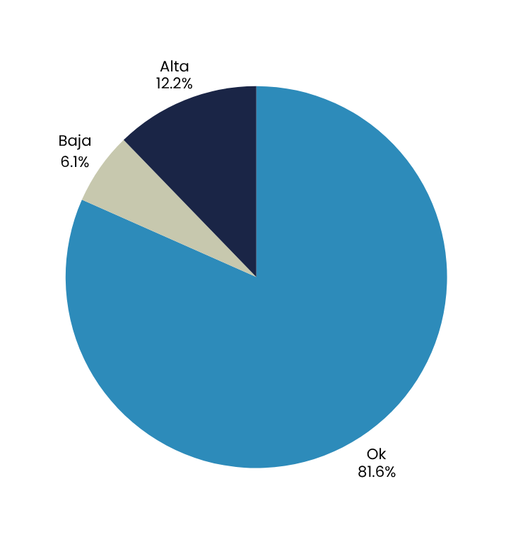
Distribución
de severidad de bugs
Se detectó un total de 3 bugs en el proceso de testing,
el gráfico muestra la clasificación por severidad. Los bugs de severidad Alta se encontraron en los casos de prueba de registro con email.
Presentado a: público profesional.
Presentado por: Silvina Vargas.

Slide 4

De un total de 15 casos de prueba funcionales
  12 pasaron exitosamente
  1 con prioridad baja
  2 con prioridad alta
Presentado a: público profesional.
Presentado por: Silvina Vargas.

Slide 5

Defecto Reportado: Al presionar el corazón, el contador de "Me Gusta" no se muestra claramente o su actualización es lenta/invisible.
Falta de Feedback Instantáneo: El usuario no tiene confirmación inmediata de que su acción (el like) fue registrada exitosamente, lo que puede llevar a clics dobles innecesarios.
← Link de evidencia
Presentado a: público profesional.
Presentado por: Silvina Vargas.

Slide 6

Defecto Reportado: El sistema permite crear una cuenta y acceder a la pantalla de inicio usando un formato de correo electrónico válido, pero que no existe (inventado).
Problemas de Recuperación: Si el usuario olvida su contraseña, no podrá recuperarla, ya que el correo no es real, perdiendo el acceso a la cuenta.
Riesgo de Cuentas Falsas (Bots): Facilita que bots o usuarios malintencionados creen cuentas masivas, inflando métricas o propagando spam.
← Link de evidencia
Presentado a: público profesional.
Presentado por: Silvina Vargas.

Slide 7

Defecto Reportado: El sistema no envía un email de confirmación ni alerta de uso.
Afecta la seguridad y la recuperabilidad de la cuenta.
← Link de evidencia
Presentado a: público profesional.
Presentado por: Silvina Vargas.

Slide 8
Conclusión:
Se le debe dar prioridad inmediata sobre todos a los bugs encontrados en el módulo de registro, podría ser:
  Implementando una validación de formato de email más estricta para reducir la entrada de datos basura.
  Considerar la implementación de un mecanismo de verificación secundario, para asegurar la recuperabilidad de la cuenta.
Presentado a: público profesional.
Presentado por: Silvina Vargas.

